Slide 1
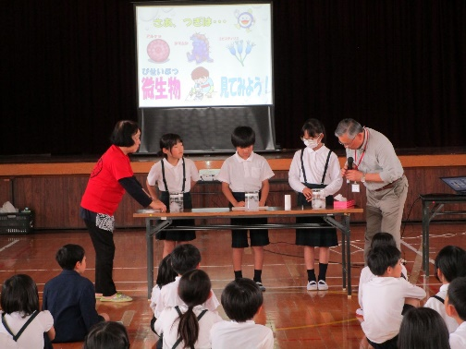
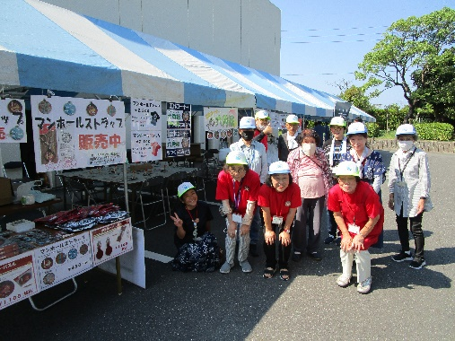
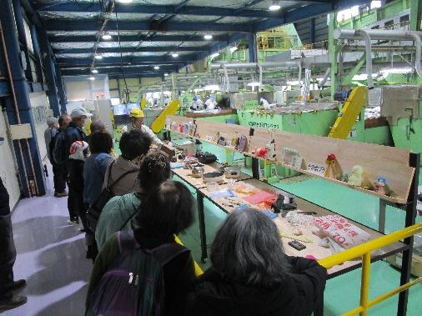

ヒミツがいっぱいの下水道を学んで
イベントに参加しよう！
大
募
集
！
下水道
サポーター
出前講座
ふれあいフェア
施設見学会
募集期間： 令和８年１月５日(月)～令和８年１月１３日(火)
対 象 者： 広島市に在住または勤務、通学している１８歳以上の方
条 件： サポーター養成講座（裏面）を受講していただきます。
応募方法： このチラシの裏面に必要事項を記入し、ＦＡＸしてください。
電話、E-mail でも申込みができます。
お問合せ： 広島市下水道局経営企画課 ＴＥＬ（０８２）５０４－２２６５
下水道サポーター養成講座
検索

Slide 2
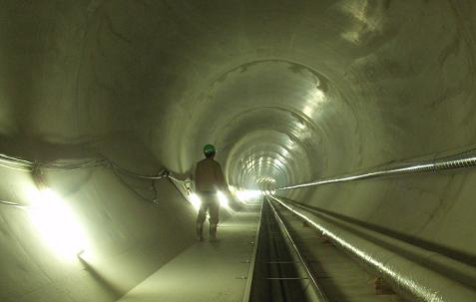
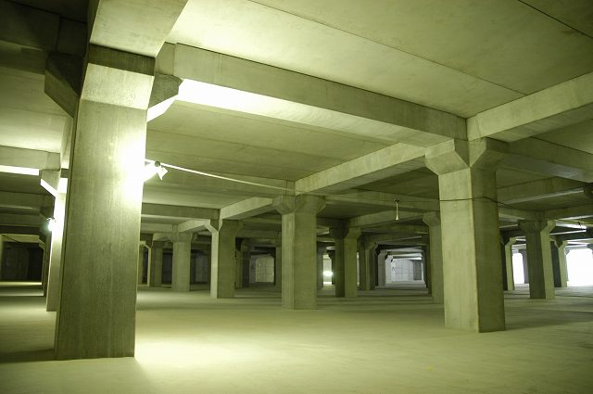
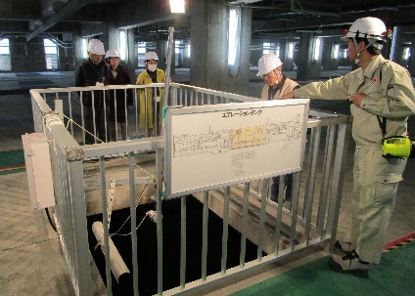
広島市役所
下水道局経営企画課
ＦＡＸ：(０８２)５０４－２４２９
E-mail : gesui@city.hiroshima.lg.jp
フリガナ
氏 名 ※必須
生年月日 ※必須 | 昭和 平成 | 年 月 日 |  | 性別 |  | 男 ・ 女
住 所 ※必須 | 〒 -
ＴＥＬ ※必須 |  |  | 携帯電話
ＦＡＸ |  |  | Ｅメール
応募動機 ※必須
広島市の下水道のヒミツって…？
地下３０ｍに直径６ｍの下水道管！？
マツダスタジアムの地下に巨大タンク！？
下水をきれいにしているのは微生物！？
まだまだ
あるよ♪
下水道サポーター養成講座のカリキュラム
日程 | 時間 | 場所 | 内容
２月 ４日(水) | 13:30～16:00 | 大手町平和ビル５階 | 講義「下水道のしくみ」など
２月１２日(木) | 13:30～16:00 | 大手町平和ビル５階 | 講義「災害と下水道」など
２月２０日(金) | 13:30～16:00 | 西部水資源再生センター | 施設見学
２月２５日(水) | 13:30～16:00 | 大手町平和ビル５階 | 講義「下水道広報活動の紹介」など

